Slide 1
연습문제 5
# WordCloud
# Pie 그래프
# Bar 그래프

Slide 2
# WordCloud code
# 파일 불러와서 한글과 영어 빼고 다 지우기
txt <- readLines('hiphop.txt')
hiphop <- sapply(txt, extractNoun, USE.NAMES = F)
cdata <- unlist(hiphop)
hiphop <- str_replace_all(cdata, '[^[:alpha:]]','')
hiphop <- gsub(' ','', hiphop)
# 두글자 이상만 보이게 필터링하고 Stringr로 단어 지우기
hiphop <- Filter(function(x) {nchar(x) >=2}, hiphop)
txt <- readLines('hiphopgsub.txt')
cnt_txt <- length(txt)
cnt_txt
i <- 1
for(i in 1:cnt_txt) {
hiphop <- gsub((txt[i]), '', hiphop)
}

Slide 3
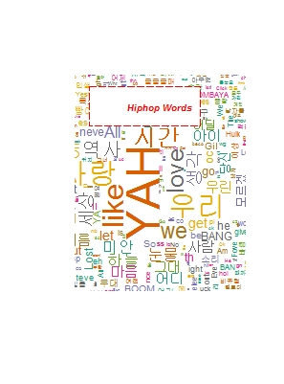
# WordCloud code
# 공백을 지우기 위해 저장했다가 다시 table로 불러오기
write(unlist(hiphop),'hiphop_2.txt')
rev <- read.table('hiphop_2.txt')
wordcount <- table(rev)
head(sort(wordcount, decreasing = T), 30)
# wordcloud 결과물
palete <- brewer.pal(9,'Dark2')
wordcloud(names(wordcount), freq = wordcount,
scale = c(3,0.2), rot.per = 0.25, min.freq = 2,
random.order = F, random.color = T,
colors = palete)
legend(0.3, 1, 'Hiphop Words', cex=0.6, fill=NA,
border=NA, bg='white',
text.col='red', text.font=4, box.col='red', box.lty = 5)

Slide 4
# Pie 그래프
# label 만드는 과정
options(digits = 2)
df_top10 <- df_top10 %>%
mutate(pct=Freq/ sum(Freq)*100) %>%
mutate(ylabel=paste(sprintf('%4.1f', pct), '%', sep='')) %>%
arrange(desc(rev)) %>%
mutate(ypos = cumsum(pct) - 0.5*pct)

Slide 5
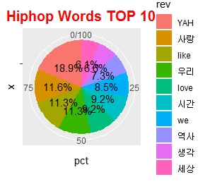
# Pie 그래프
# ggplot으로 bar 그래프 만든 후에 pie형 그래프 만들기
ggplot(df_top10, aes(x='', y=pct, fill=rev)) +
geom_bar(width=1, stat='identity') +
geom_text(aes(y=ypos, label=ylabel), color='black', size=4) +
coord_polar('y', start =0) +
ggtitle('Hiphop Words TOP 10') +
theme(plot.title=element_text(face='bold', hjust = 0.5, size = 15, color = 'red'))

Slide 6
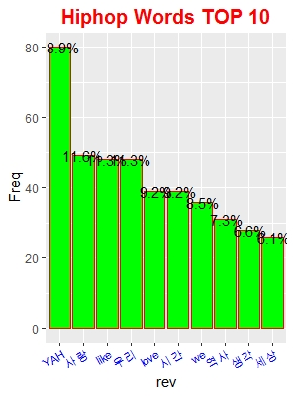
# Bar 그래프
# ggplot으로 bar 그래프 만들기
gg <- ggplot(df_top10, aes(x=rev, y=Freq, fill=rev)) +
geom_bar(stat = 'identity', fill='green', colour='red') +
geom_text(aes(y=Freq, label=ylabel), color='black') +
ggtitle('Hiphop Words TOP 10') +
theme(plot.title = element_text
(face='bold',hjust =0.5, size=15, color='red'))
gg
gg + theme(axis.text.x = element_text
(angle=30, hjust=1, vjust=1, color='blue', size=8))

